Slide 1
MĨ THUẬT 1
CHỦ ĐỀ 2
NGÔI NHÀ CỦA EM
GV : Nguyễn Thị Hồng

Slide 2
Tiết 4
Góc mĩ thuật của em

Slide 3
Khởi động
Chơi trò chơi
“ Nghe nhạc
đoán tên bài hát ”

Slide 4
MỘT GIA ĐÌNH NHỎ
MỘT HẠNH PHÚC TO

Slide 5
Ngôi nhà của em

Slide 6
Mẹ ơi tại sao

Slide 7
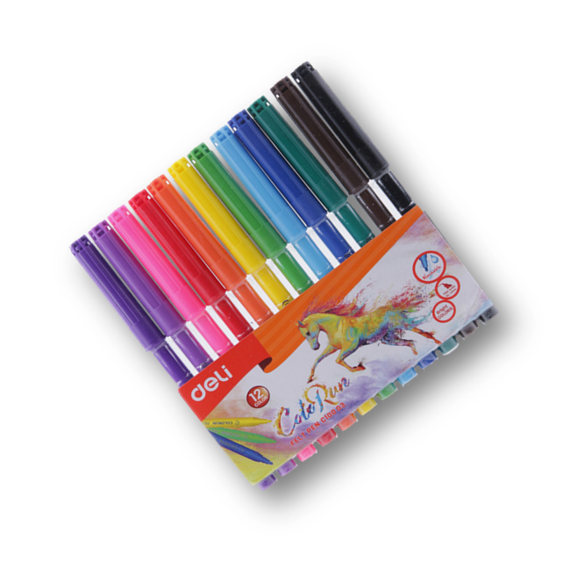
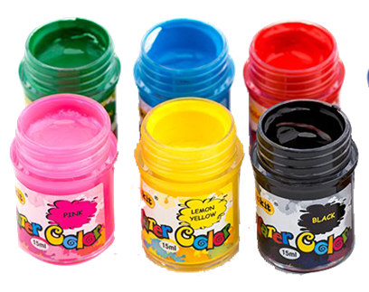
Chuẩn bị đồ dùng học tập

Slide 8
Kể tên các bài đã học ở chủ đề 2 “ngôi nhà của em”

Slide 9
Chủ đề 2
ngôi nhà của em
. Tiết 1 : Vẽ ngôi nhà tù hình cơ bản
. Tiết 2 : Vẽ nhà kết hợp với khung
cảnh thiên nhiên
. Tiết 3 : Ghép hình nhà

Slide 10
Kết hợp các sản phẩm của
mình / hoặc nhóm ở tiết 1+2+3
trang trí hoàn thiện sản phẩm
Để chuẩn bị cho trưng bày

Slide 11
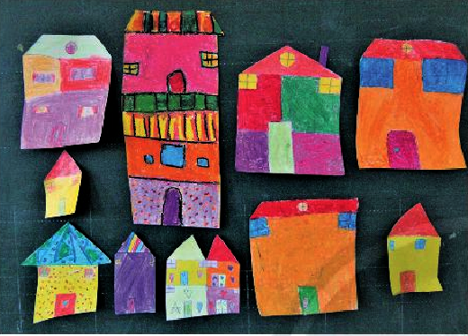
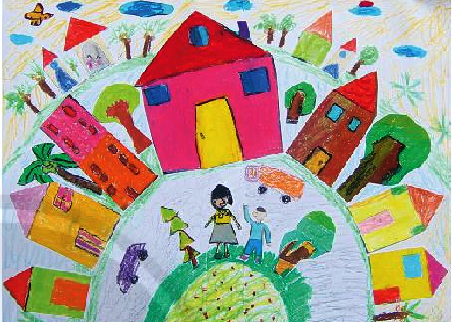
Hướng dẫn cách trưng bày
. Trưng bày cá nhân, trưng bày nhóm ,
. Trưng bày ở chỗ tất cả HS có thể dễ quan sát nhất

Slide 12
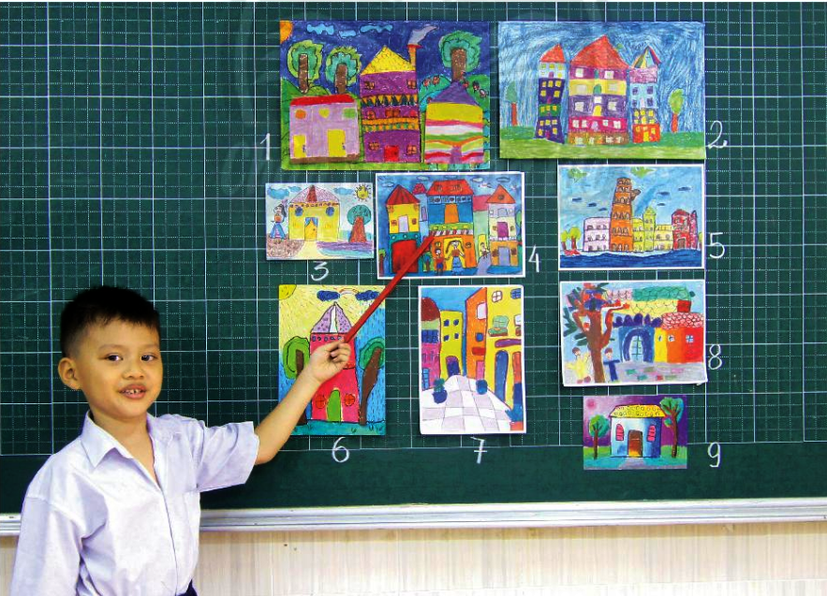
Cách trưng bày trên bảng

Slide 13
Phân tích – đánh giá

Slide 14
. Nhận xét hoạt động của nhóm mình ?
. Sản phẩm của em ( nhóm ) có sử dụng những nét và hình cơ bản nào ?
. Ngoài hình ảnh ngôi nhà, em ( nhóm ) em Và nhóm còn thêm hình ảnh phụ nào? Vì sao?
. Nhóm em tạo sản phẩm bằng cách nào ( vẽ Hay cắt dán ,…)
. Em ( nhóm )có thể chia sẻ thêm điều gì về sản phẩm ?
. Em ( nhóm )sẽ lưu giữ, sử dụng các sản phẩm
Này để làm gì ?

Slide 15
Vận dụng – phát triển

Slide 16
. Vẽ và cắt dán thêm những ngôi nhà khác theo ý mình, cắt dán và trang trí thành 1 khu phố của riêng mình

Slide 17
Qua bài học em cảm nhận được vẻ đẹp, tình yêu, trách nhiệm với ngôi nhà của mình và cộng đồng

Slide 18
XIN CHÀO
VÀ HẸN GẶP LẠI CÁC EM!

